Slide 1









PROJETO
PROJETO
INDIVIDUAL:
INDIVIDUAL:
LUANA LIRIEL
LUANA LIRIEL

Slide 2









LUANA LIRIEL
LUANA LIRIEL
SOBRE MIM
IDADE:
22 ANOS
ESTUDO:
TECNOLOGIA <3
AMO:
APRENDER E ME DESAFIAR

Slide 3
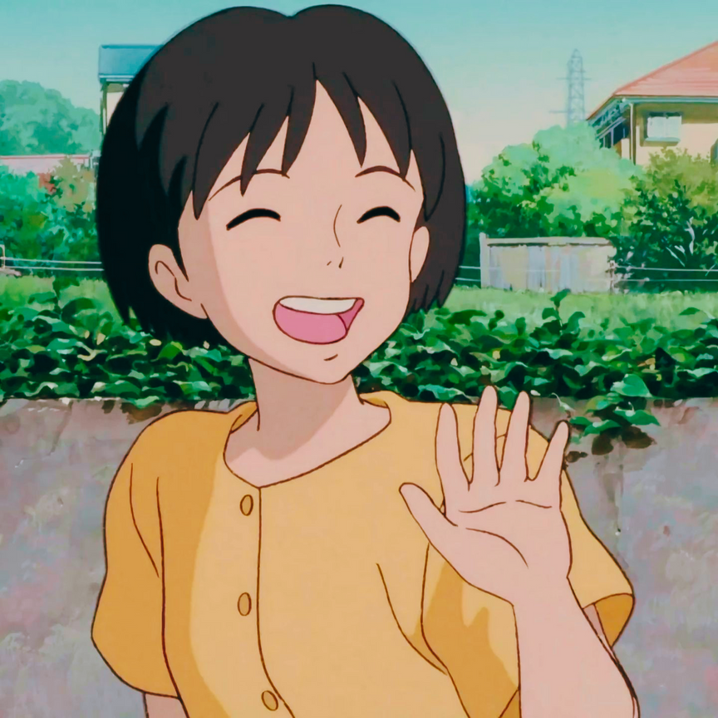





FILME: SUSSURROS DO CORAÇÃO
FILME: SUSSURROS DO CORAÇÃO
O FILME GIRA EM TORNO DA SHIZUKU, UMA ADOLESCENTE AVOADA, CRIATIVA E CURIOSA PERCEBE UM DIA QUE O MESMO NOME APARECE EM TODOS OS LIVROS QUE PEGA NA BIBLIOTECA, E FICA CURIOSA SOBRE O MISTERIOSO LEITOR. EMBORA HAJA UM CONTEXTO ROMÂNTICO, O FOCO DA HISTÓRIA ESTÁ LONGE DE SER SOBRE ISSO.

Slide 4
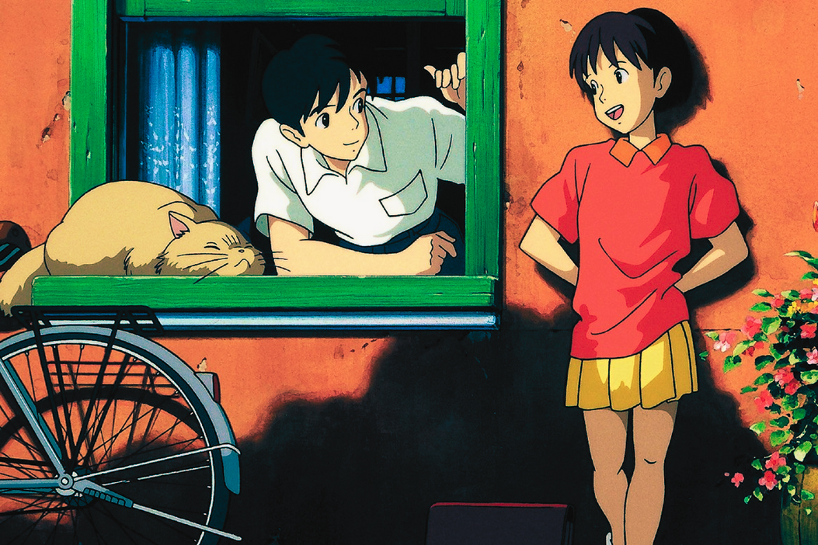
SOBRE O QUE REALMENTE É?
SOBRE O QUE REALMENTE É?
“A ARTE DE MOLDAR O SEU FUTURO”
ACIMA DE QUALQUER COISA, A ESSÊNCIA DO FILME RETRATA UMA JORNADA DE AUTO-CONHECIMENTO, A BUSCA POR UM PROPÓSITO, A CONSTRUÇÃO DE UMA IDENTIDADE, E A IMPORTÂNCIA DE DEFINIR METAS TENDO PAIXÃO POR AQUILO QUE FAZEMOS.

Slide 5
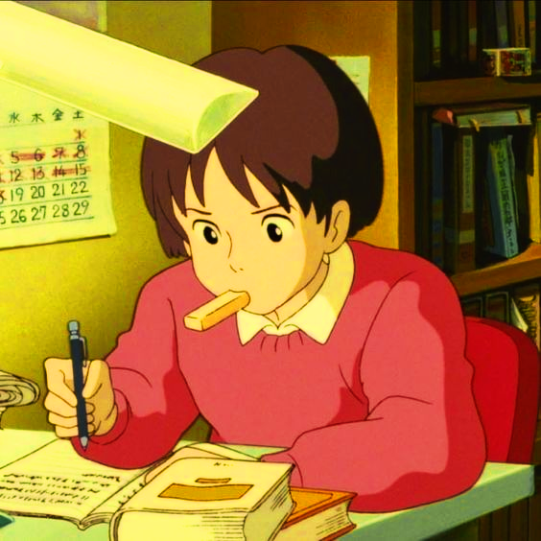
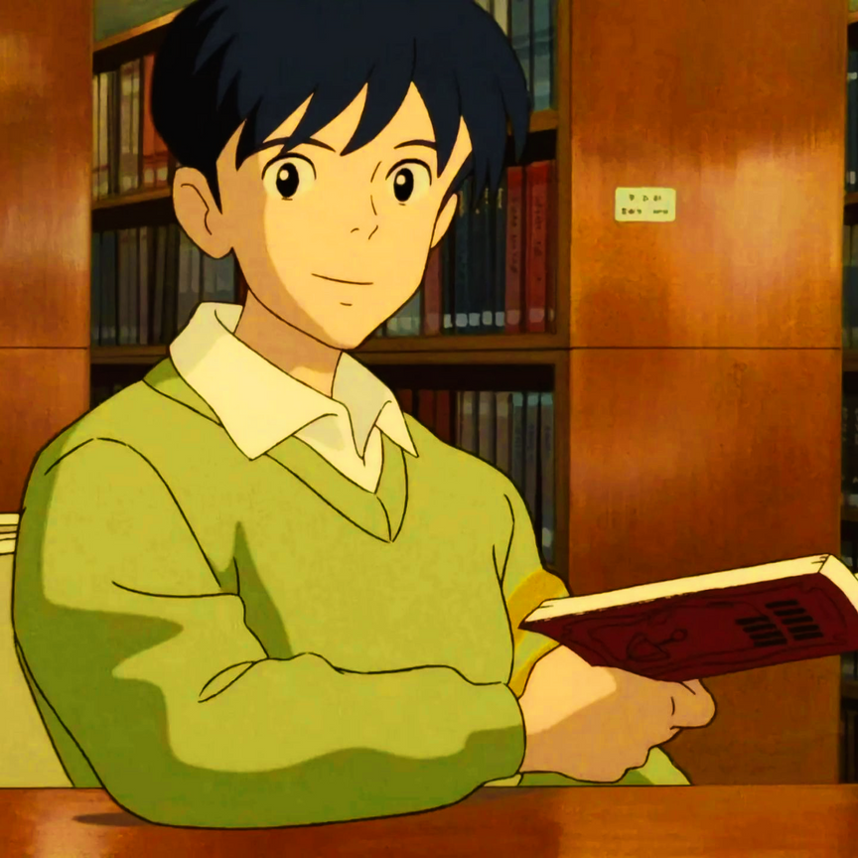
A SHIZUKU CONHECE O SEIJI, UM GAROTO EXTREMAMENTE DISCIPLINADO, FOCADO E COM METAS DEFINIDAS PARA O SEU FUTURO E AO SE COMPARAR COM ELE, ELA ENTRA EM UM VIÉS NEGATIVO E COMEÇA A SE JULGAR POR NÃO SER IGUAL A ELE.
PORÉM, RAPIDAMENTE, ELA MUDA A SUA PERSPECTIVA E PASSA A TOMAR ESSA COMPARAÇÃO COMO UMA MOTIVAÇÃO PARA SER MELHOR, E COMEÇA A CORRER ATRÁS DO SEU FUTURO.

Slide 6
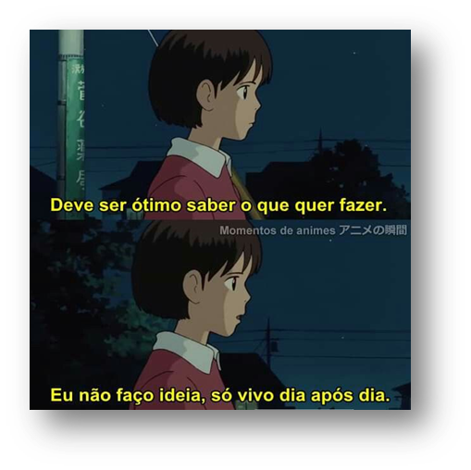
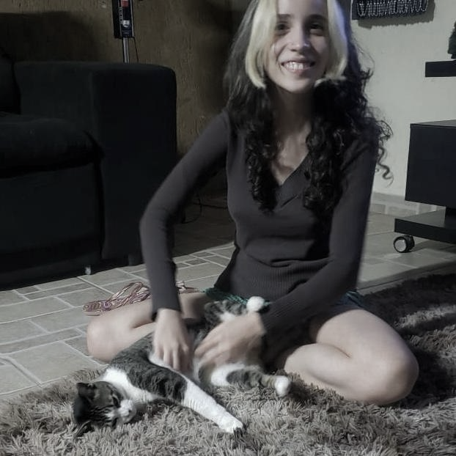
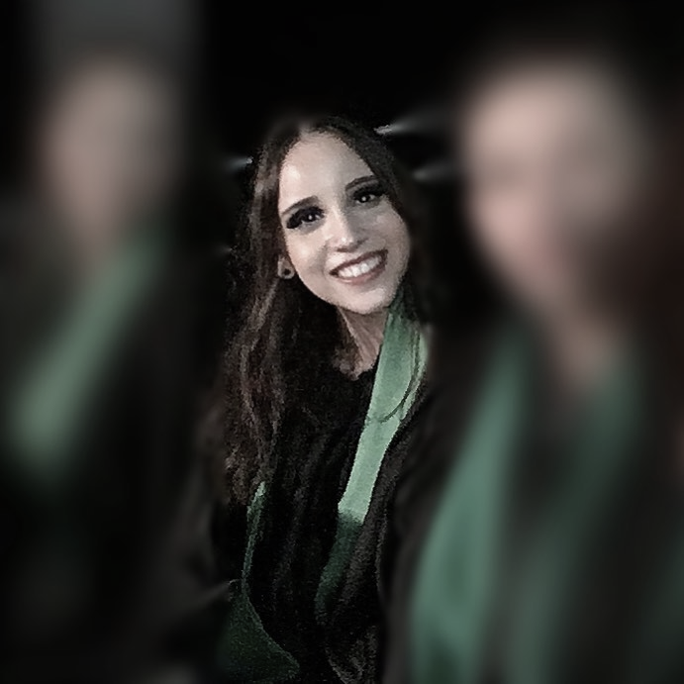
POR QUÊ?
POR QUÊ?
O FILME TEM DUAS FASES: A FASE DA AUTO-DESCOBERTA, E A FASE DA MATURAÇÃO DE UMA HABILIDADE.
QUANDO A SHIZUKU, A PROTAGONISTA, FALA QUE NÃO FAZ IDÉIA DO QUE ELA QUER, E DIZ QUE APENAS VIVE DIA APÓS DIA, EU VEJO O MEU EU DE 17 ANOS.
QUANDO A SHIZUKU SE ENCONTRA NA SUA ÁREA E COMEÇA A ENFRENTAR DIVERSOS DESAFIOS NA JORNADA DE APRIMORAMENTO DA SUA HABILIDADE, EU VEJO O MEU EU ATUAL.

Slide 7
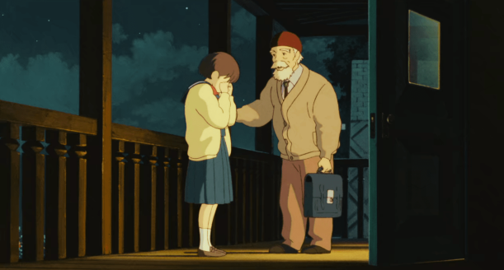
NO FINAL DO FILME, A SHIZUKU APÓS MUITAS DIFICULDADES CONSEGUE FINALIZAR SUA PRIMEIRA HISTÓRIA, E QUANDO O MENTOR DELA, UM SENHORZINHO DE IDADE, ELOGIA O SEU TRABALHO E DIZ QUE ELA ESTÁ INDO NO CAMINHO CERTO, ELA CHORA DE ALÍVIO E SENTE QUE TODO O SEU ESFORÇO VALEU A PENA.
“- A JORNADA É MUITO MAIS VALIOSA QUE O DESTINO.”

Slide 8

WEBSITE

Slide 9


OBJETIVOS DE DESENVOLVIMENTO SUSTENTÁVEL DA ONU
OBJETIVOS DE DESENVOLVIMENTO SUSTENTÁVEL DA ONU
ODS 3
O FILME ENFATIZA A IMPORTÂNCIA DO BEM-ESTAR EMOCIONAL E PSICOLÓGICO E COMO A BUSCA POR SUAS PAIXÕES E INTERESSES PESSOAIS PODE CONTRIBUIR PARA A SAÚDE MENTAL E A REALIZAÇÃO PESSOAL.
ODS 4
A EDUCAÇÃO É UM TEMA CENTRAL DO FILME QUE DESTACA NÃO APENAS A IMPORTÂNCIA DE SE EDUCAR FORMALMENTE, MAS TAMBÉM A BUSCA POR CONHECIMENTO E AUTODESCOBERTA.

Slide 10

TECNOLOGIAS DO PROCESSO
HTML, JAVASCRIPT E CSS
API DATAVIZ, NODE-JS
FUNÇÕES, VETORES, JSON, ESTRUTURAS DE REPETIÇÃO E CONDIÇÃO
SGBD: MYSQL, MODELAGENS, QUERYS

Slide 11
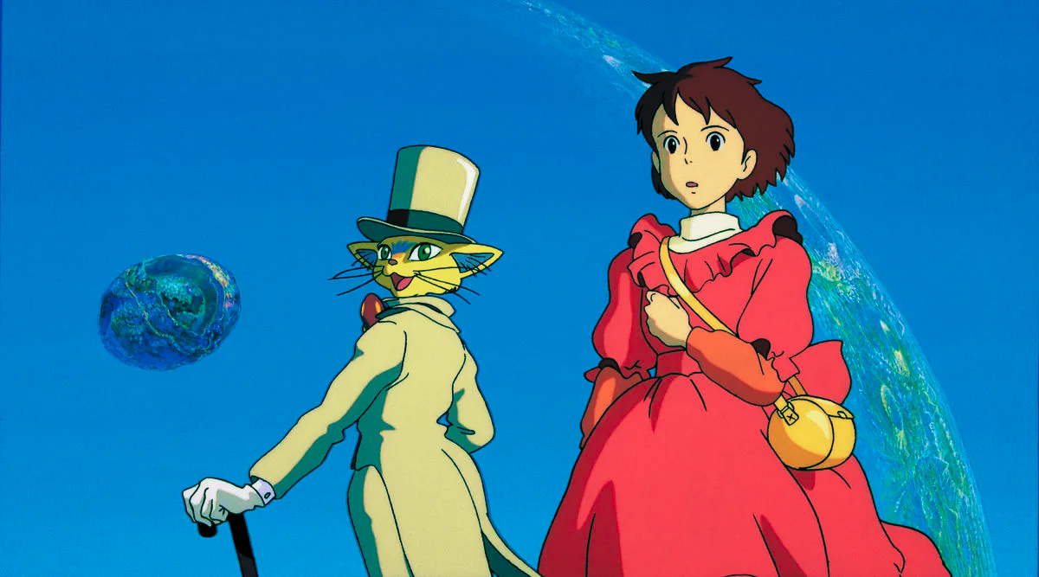




DIFICULDADES E SUPERAÇÕES
DIFICULDADES E SUPERAÇÕES
SAIR DA MINHA ZONA DE CONFORTO: ME EXPRESSAR MAIS
ME DESAFIAR E NÃO TER MEDO DO FUTURO

Slide 12

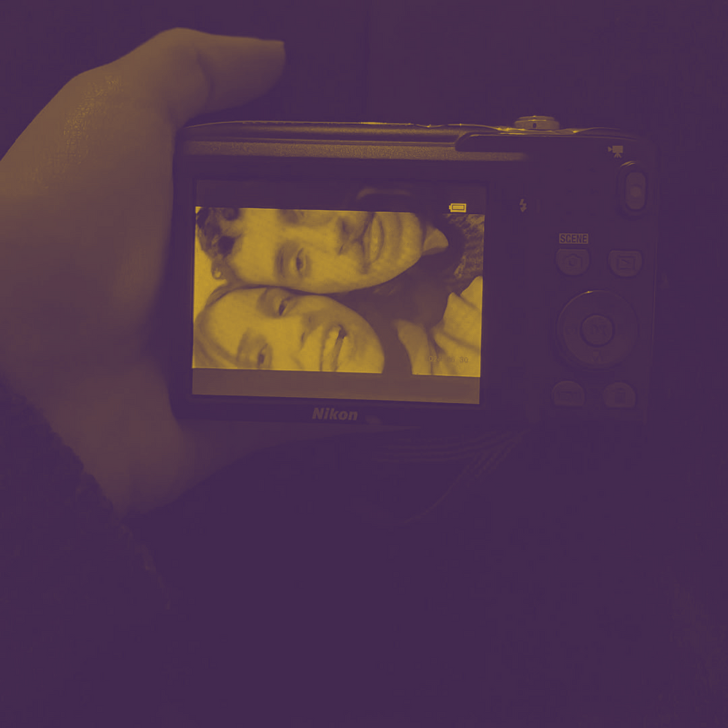


EU AGRADEÇO...
FERNANDA (MINHA MÃE)
JORGE (MEU NAMORADO)

Slide 13
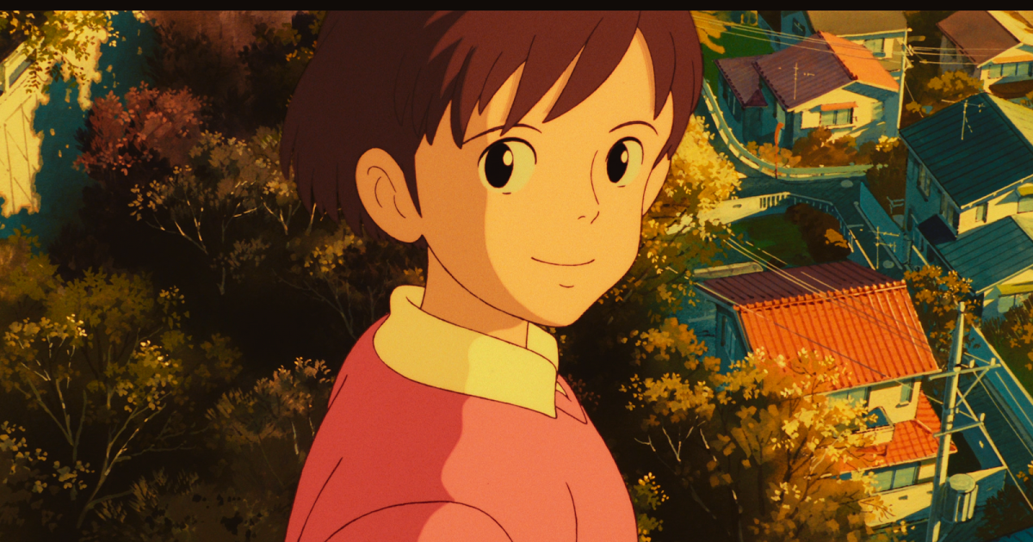
MUITO OBRIGADA
MUITO OBRIGADA
COM AMOR, LUANA.

